Slide 1
RÉPUBLIQUE ISLAMIQUE DE MAURITANIE
UNIVERSITÉ DE NOUAKCHOTT • FACULTÉ DES SCIENCES ET TECHNIQUES
MÉMOIRE DE FIN D'ÉTUDES
Développement d'une application web pour
la Gestion des Ressources Humaines
SGRH
Pour l'obtention de la Licence en Développement, Administration d'Intranet et Internet (DA2I)
Présenté par
Oussama Beyah
C23785
Encadré par
Dr. El Veth Sidi — Académique
Ing. Sidi Zein — Technique
SYSKAT Technologies • Année universitaire 2025-2026

Slide 2
Plan de la présentation
1
Introduction
2
Analyse des besoins
3
Conception
4
Implémentation
5
Démonstration
6
Conclusion
SGRH — Soutenance de PFE
2

Slide 3
01
Introduction
Contexte • Problématique • Solution proposée

Slide 4



Introduction
Contexte du projet
Cadre général
Organisme d'accueil
La plateforme SGRH
Pour l'obtention de la Licence en Développement, Administration d'Intranet et Internet (DA2I)
Stage réalisé au sein de SYSKAT Technologies.
Une application web complète pour centraliser la gestion des ressources humaines de l'entreprise.
SGRH — Soutenance de PFE
4

Slide 5



Introduction
Problématique
Suivi manuel
Aucune vision globale
Rôles non séparés
La gestion des présences et des congés repose encore sur des fichiers Excel, lents et peu fiables.
Impossible d'obtenir des statistiques fiables ou des rapports détaillés sur le personnel.
Pas de séparation claire des responsabilités entre employés, managers et administrateurs.
SGRH — Soutenance de PFE
5

Slide 6



Introduction
Solution proposée
Centralisation
Sécurisation des pointages
Toutes les données RH réunies dans une seule plateforme.
Reconnaissance faciale combinée à la géolocalisation GPS.
Automatisation
Gestion multi-rôles
Pointage, congés et rapports générés automatiquement.
Employé, manager et administrateur, chacun son espace dédié.
SGRH — Soutenance de PFE
6

Slide 7
02
Analyse des besoins
Besoins fonctionnels • Besoins non fonctionnels

Slide 8






Analyse des besoins
Besoins fonctionnels
Authentification par rôle
Pointage biométrique + GPS
Gestion des congés
Gestion des employés
Départements & postes
Tableaux de bord & statistiques
Détection automatique des absences
Activation / désactivation des comptes
SGRH — Soutenance de PFE
8

Slide 9




Analyse des besoins
Besoins non fonctionnels
Ergonomie
Performance
Compatibilité
Maintenabilité
Utilisable sur ordinateur, smartphone et tablette.
Code structuré, facilitant les évolutions futures.
Interface simple et accessible, même sans expertise technique.
Temps de réponse rapide.
SGRH — Soutenance de PFE
9

Slide 10
03
Conception
Diagramme de cas d'utilization général, admin, manger

Slide 11
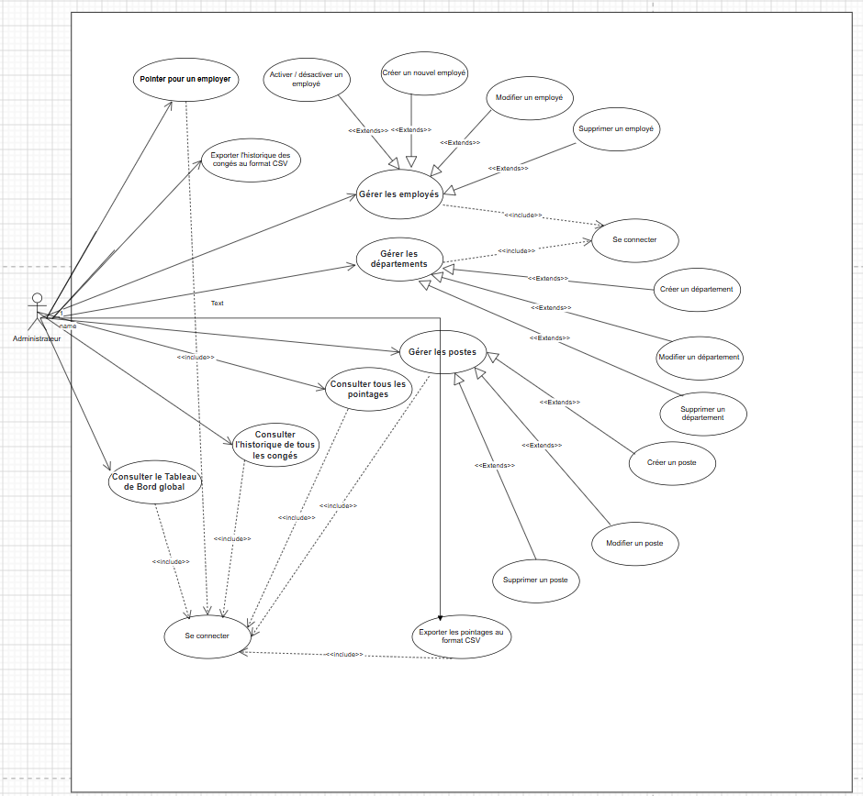
Conception: Diagramme d’Admin
SGRH — Soutenance de PFE
11

Slide 12
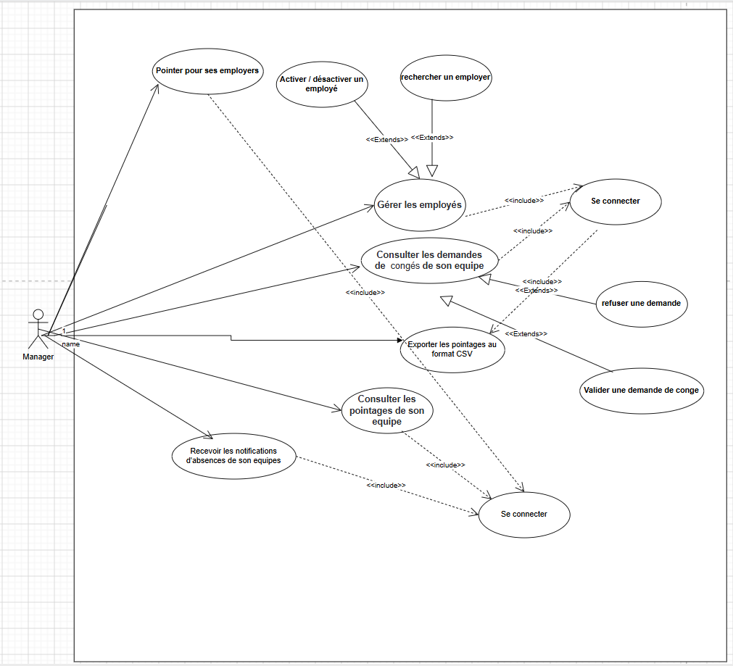
Conception: Manager
SGRH — Soutenance de PFE
12

Slide 13
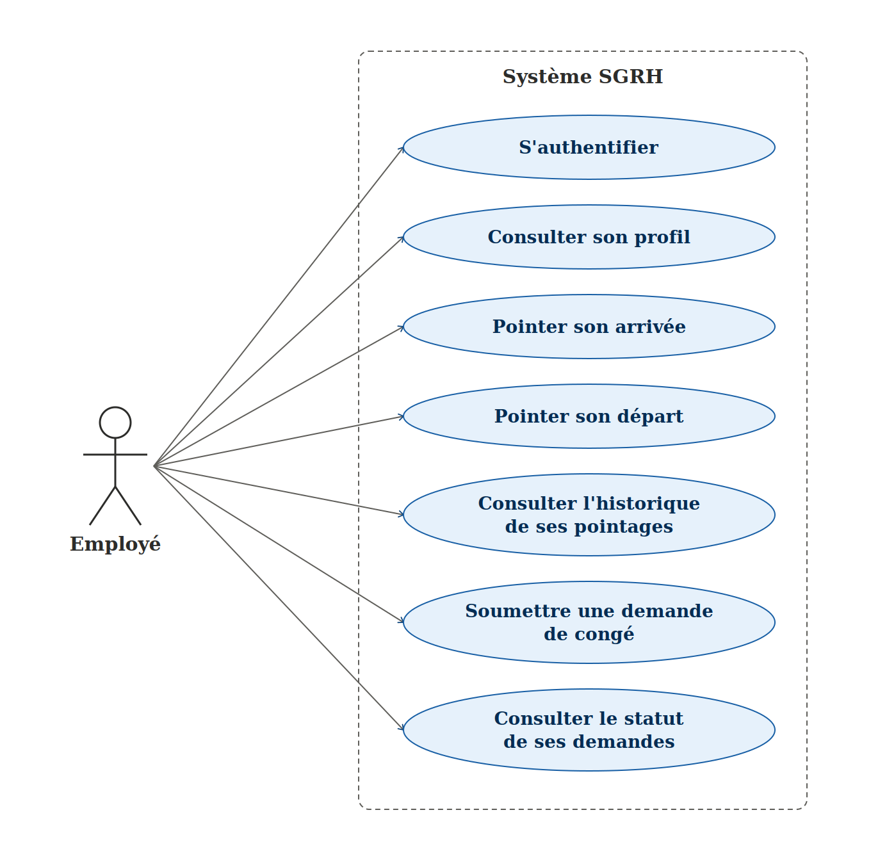
Conception: Employer

Slide 14
04
Implémentation

Slide 15



Implémentation
Outils et technologies
SGRH — Soutenance de PFE
14

Slide 16
05
Démonstration
Aperçu des principales interfaces de l'application

Slide 17
06
Conclusion
Perspectives d'évolution

Slide 18


Conclusion
Bilan & perspectives
Ce stage m'a permis d'acquérir plusieurs compétences, m'a surtout appris à travailler en autonomie et à résoudre des problèmes techniques.
..
Perspectives d'évolution
Trois rôles opérationnels : employé, manager, administrateur
Application mobile Android / iOS
Pointage sécurisé par reconnaissance faciale et GPS
Module de paie automatisé
Détection automatique des absences
Système modélisé avec UML.
SGRH — Soutenance de PFE
22

Slide 19
SGRH
Merci pour votre attention
Questions & réponses

